Slide 1

Lorient Vous Fait
Découvrir les îles Samoa

Slide 2
Les Saoma sont un pays constituant la partie occidentale des îles Saoma en Polynésie. La plupart de ses îles offrent des plages bordées de récifs et des terres intérieures boisées avec gorges et chutes d'eau. Les îles incluent Upolu, abritant la majorité de la population des Saoma, et Savai'i, l'une des plus grandes îles du Pacifique Sud. Les plus petites îles comprennent des hameaux ou sont inhabitées. Certaines accueillent des refuges animaliers

Slide 3
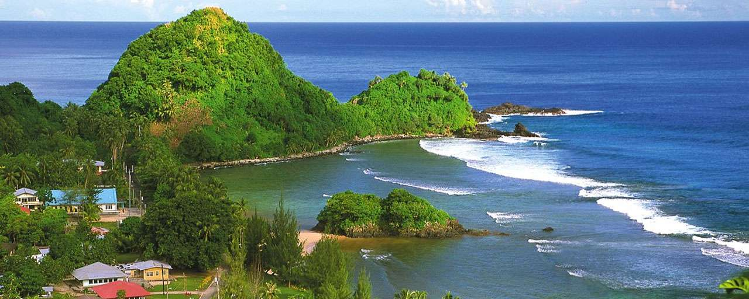

Slide 4
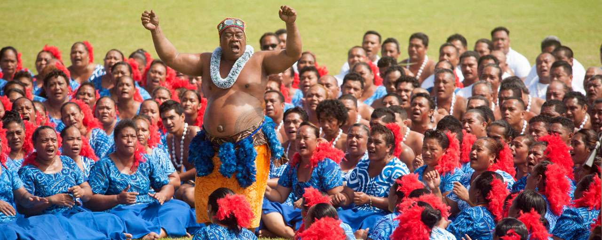

Slide 5
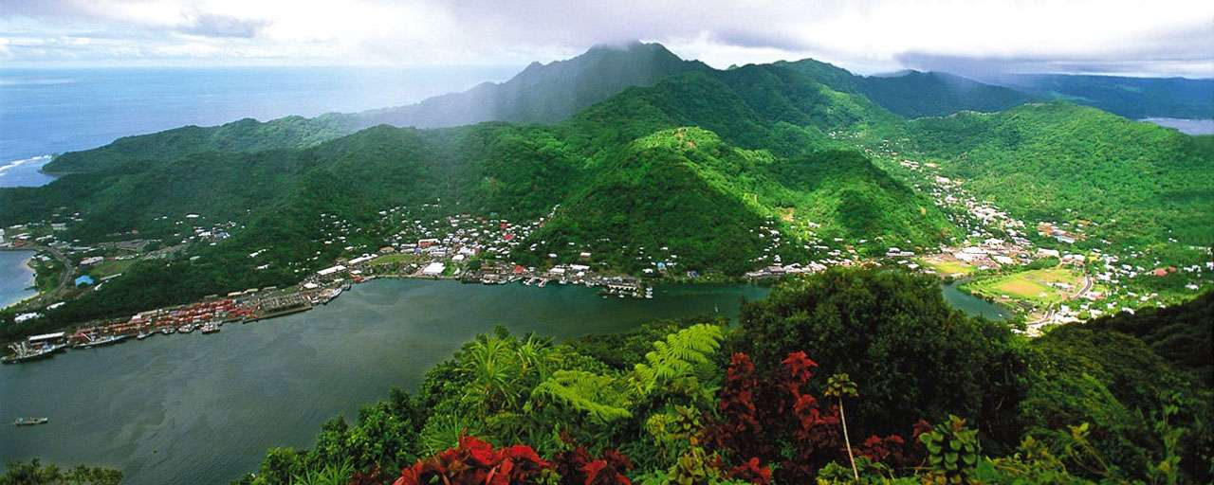

Slide 6
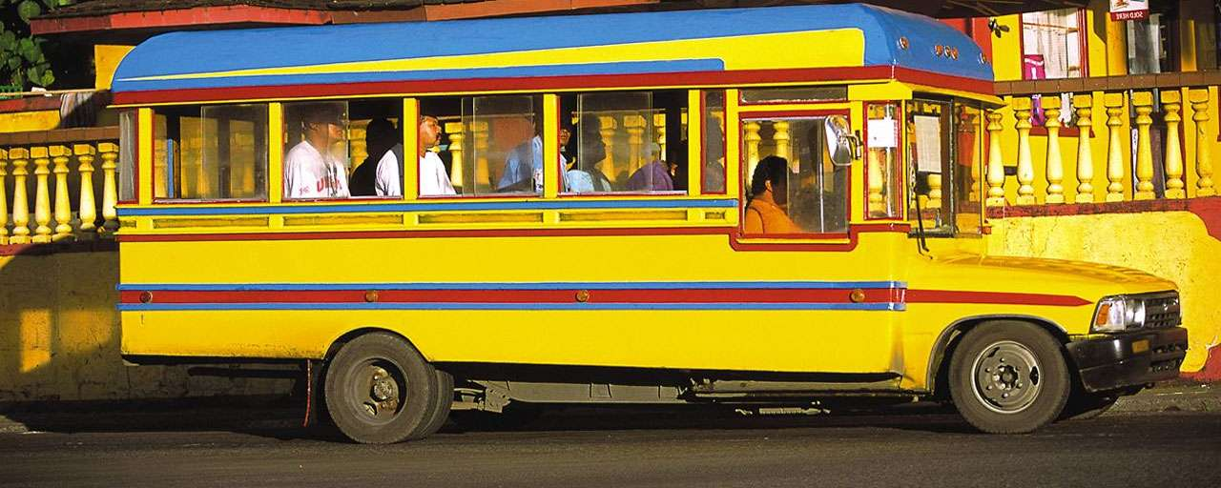

Slide 7
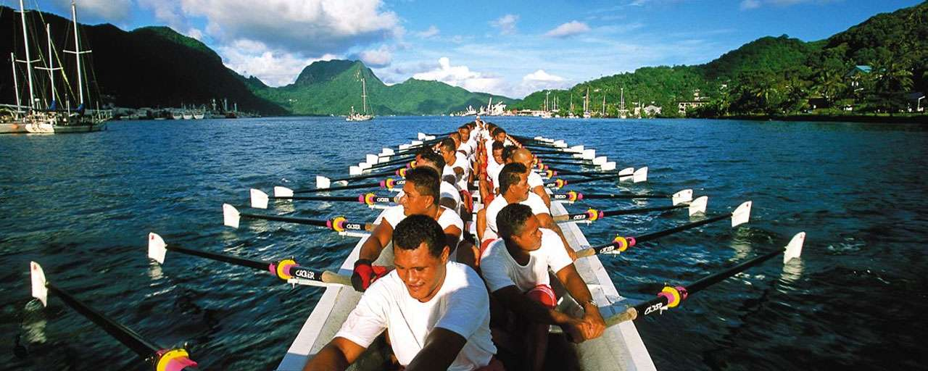

Slide 8
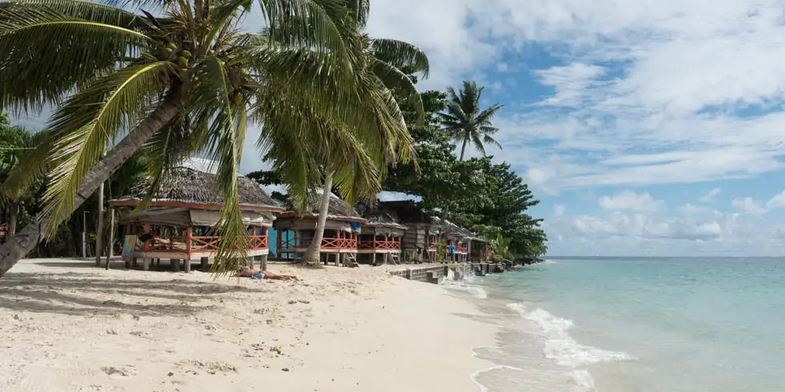

Slide 9
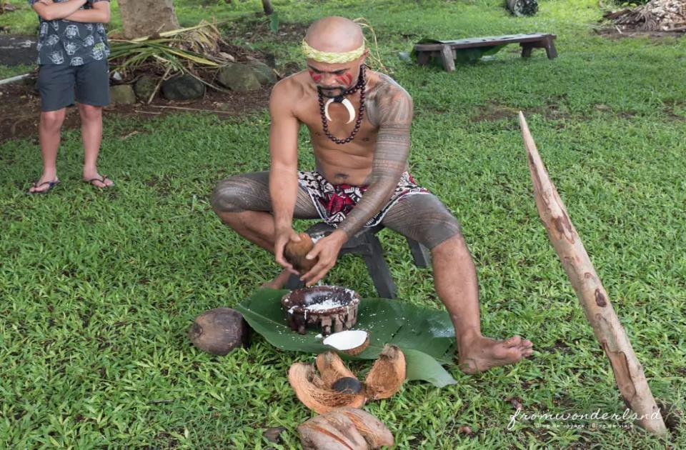
démonstration de râpage de noix de coco !

Slide 10
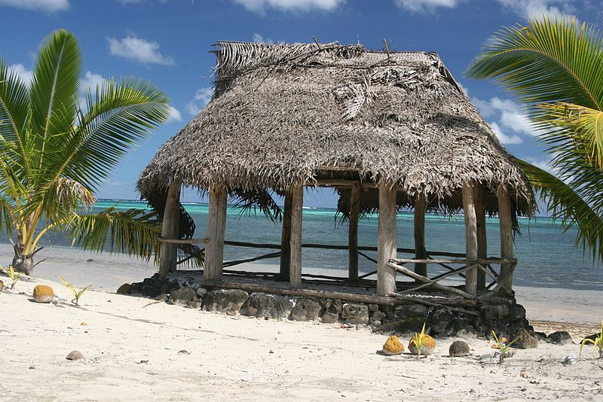
Faleo'o sur la plage sur l'île de Manono.

Slide 11
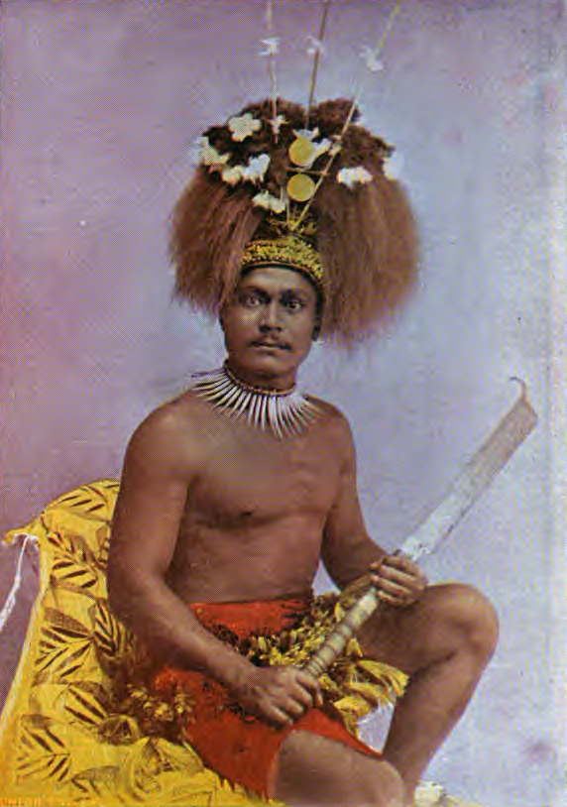
Guerrier samoan en 1896.

Slide 12
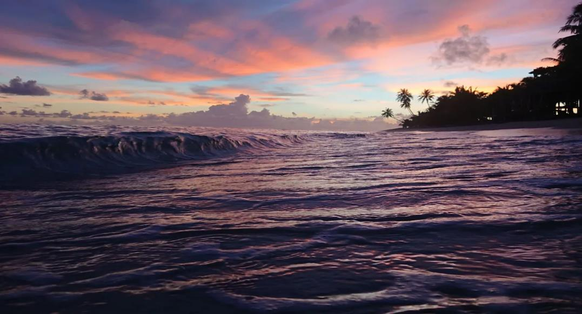

Slide 13


Slide 14
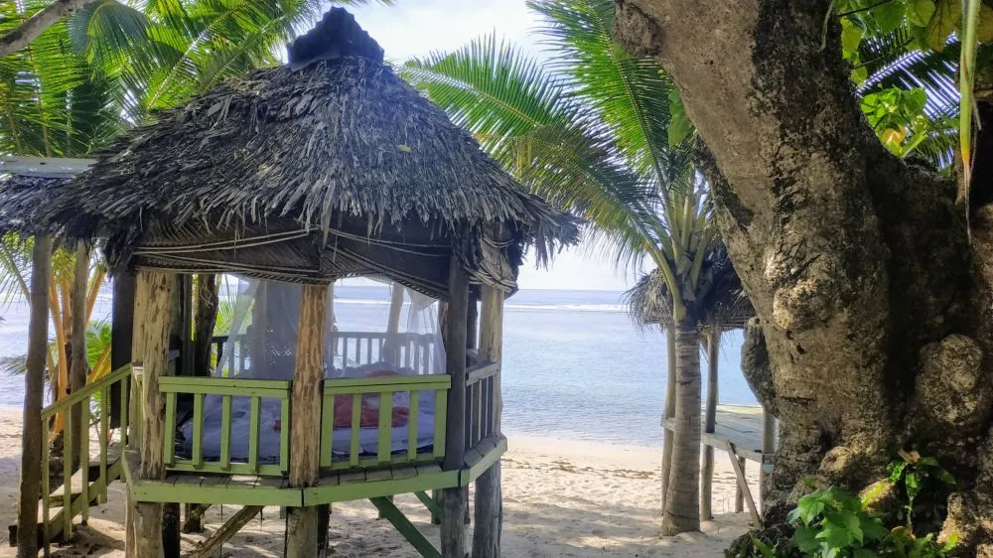
petite maison

Slide 15
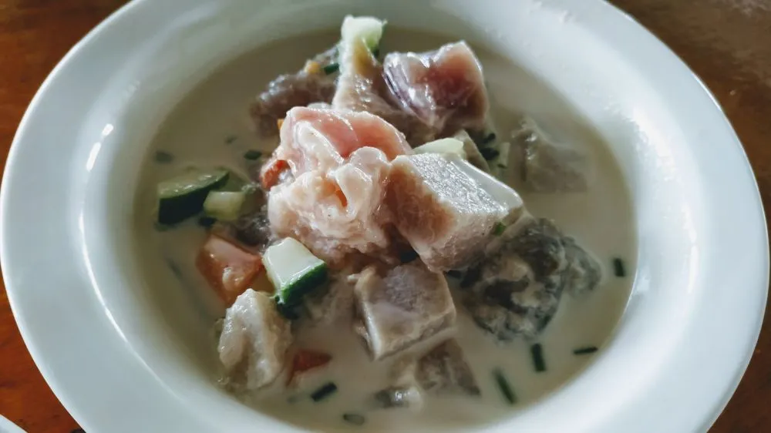
Oka, plat Samoan à base de thon cru mariné au lait de coco

Slide 16
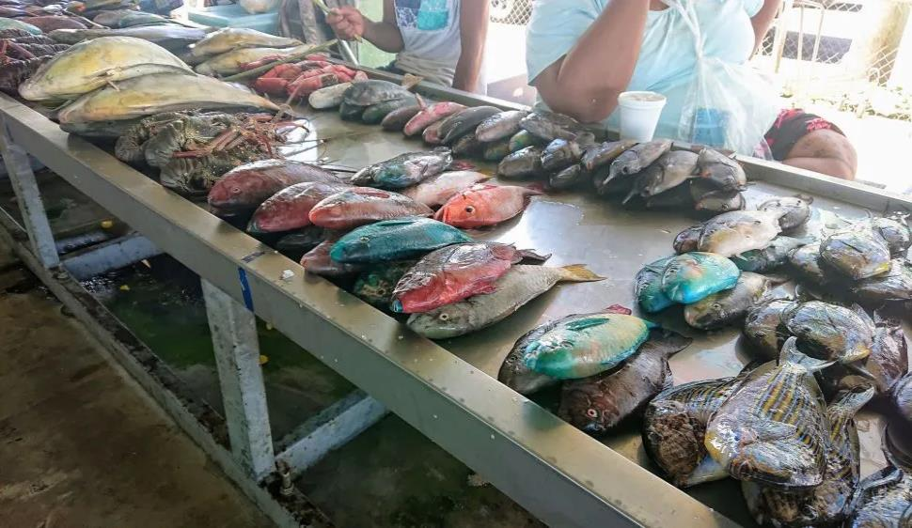
Marché aux Poissons (Apia )

Slide 17
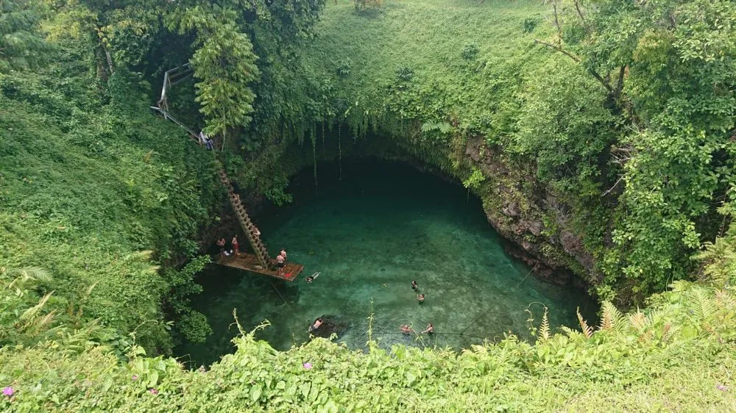
To Sua Ocean Trench : l’attraction la plus chère du pays vaut quand même le détour

Slide 18
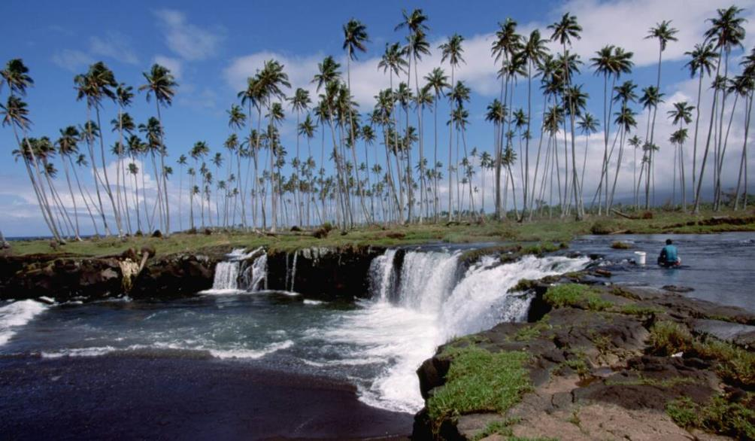
L’ Île Samoa

Slide 19
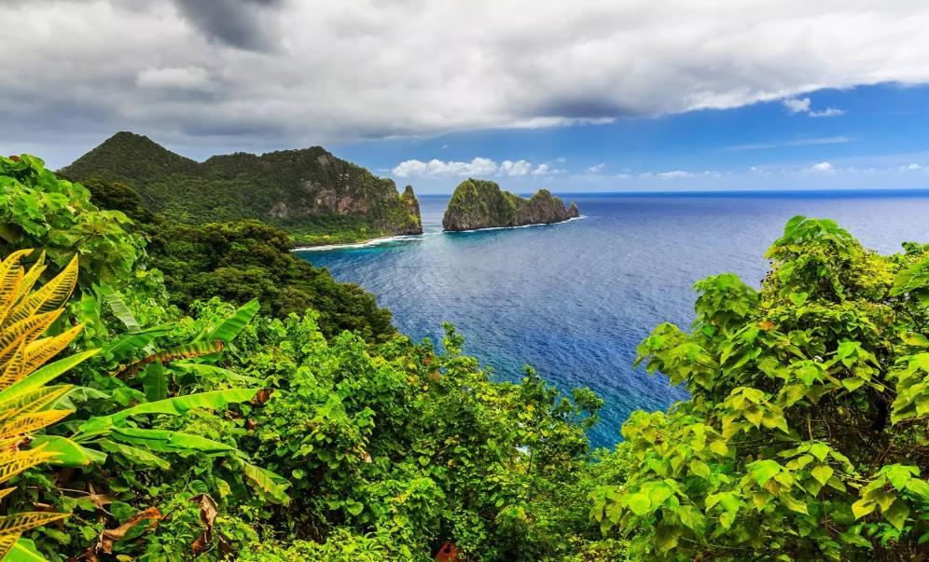
îles Samoa

Slide 20
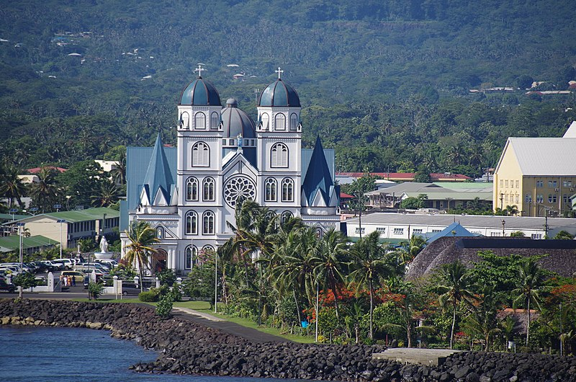
ue d'Apia avec la cathédrale de l'Immaculée-Conception-de-Marie.

Slide 21
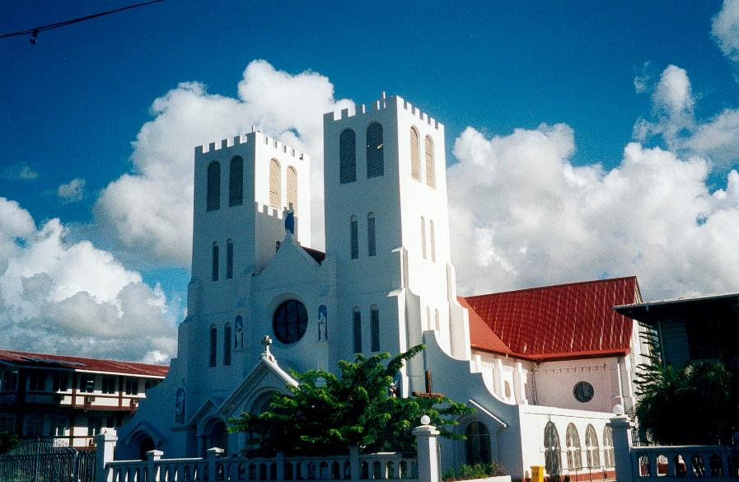
La cathédrale d'Apia

Slide 22
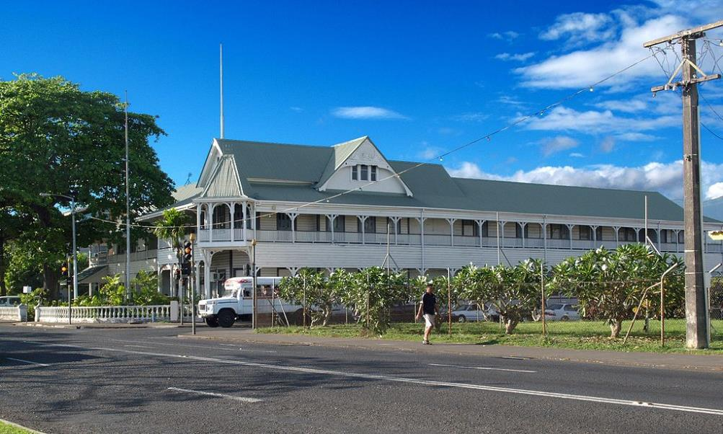
Le palais de justice d'Apia.

Slide 23
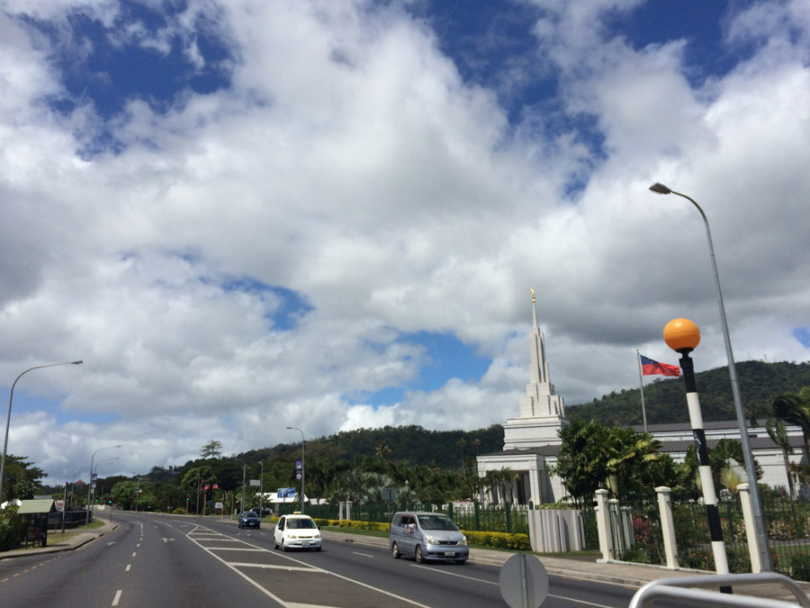
le centre ville d’Apia, capitale des Samoa sur l’île d’Upulu.

Slide 24
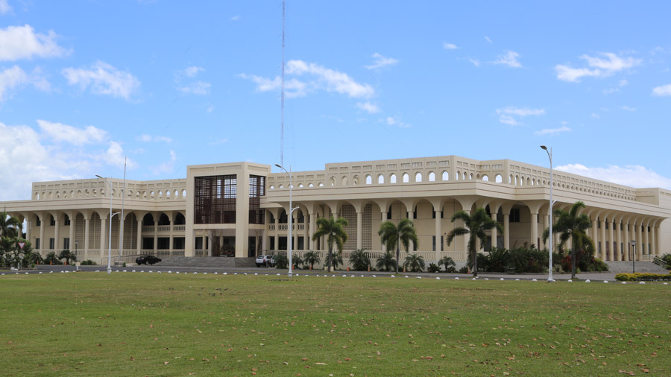
Le Parlement

Slide 25
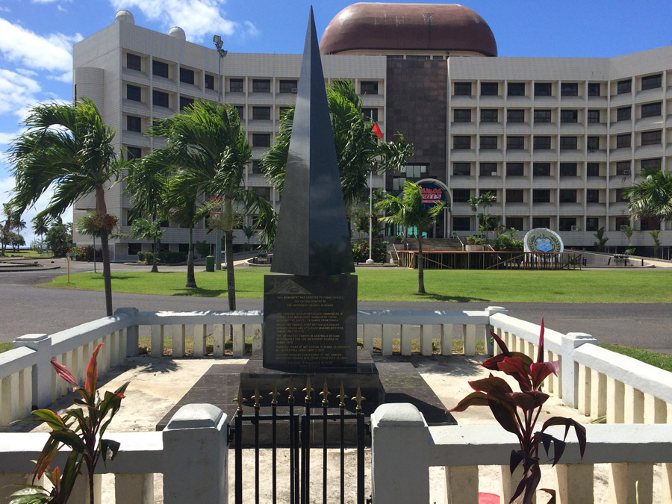
Bureau Administratif

Slide 26
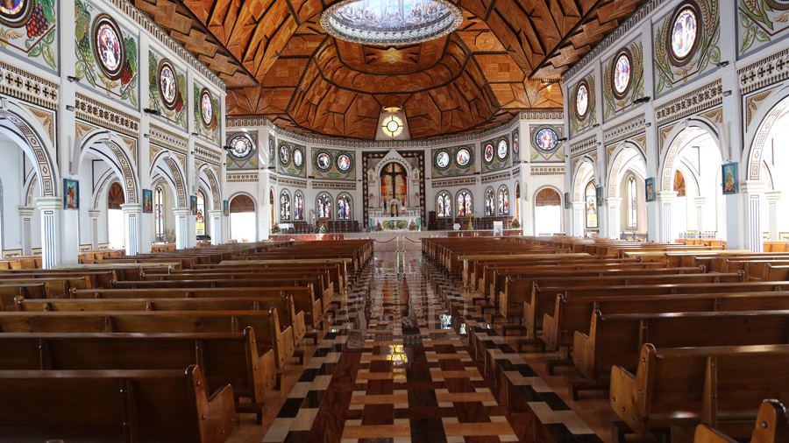
Intérieur de la Cathédrale

Slide 27
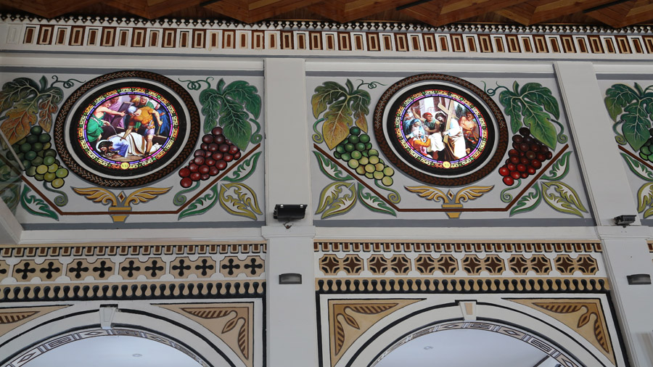
Intérieur De La Cathédrale

Slide 28
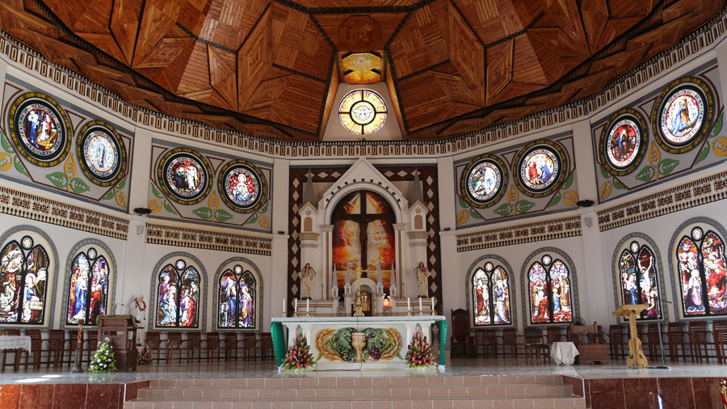
Intérieur de la Cathédrale

Slide 29
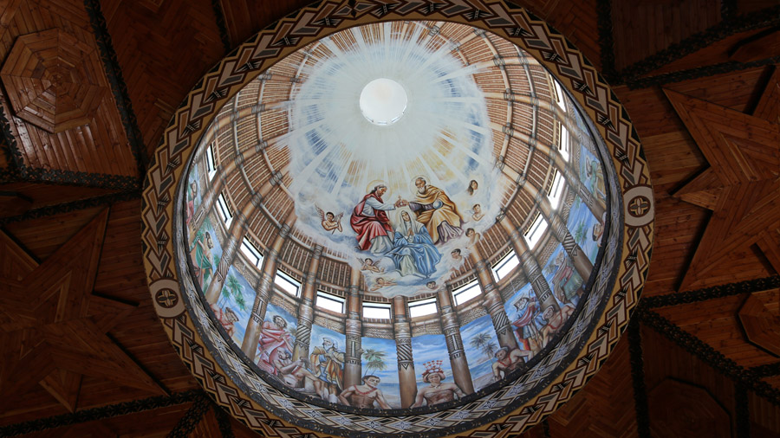
Intérieur De La Carthédrale

Slide 30
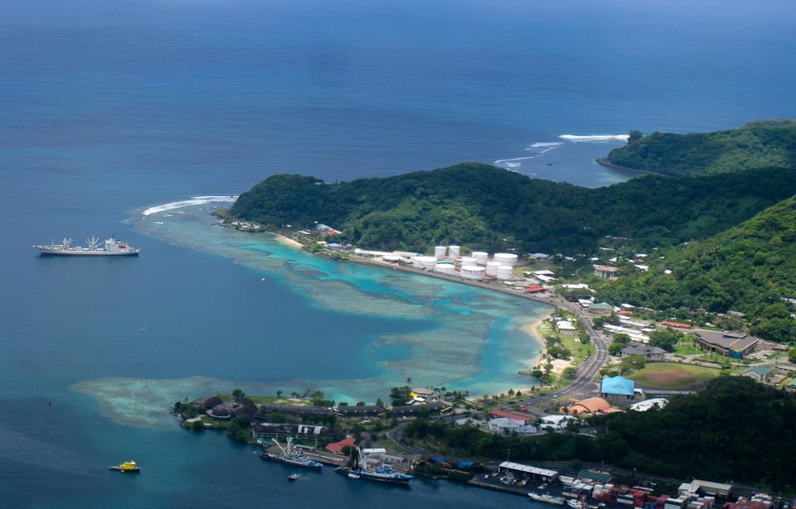
Apia

Slide 31
Lorient vous A proposer Les Îles Samoa
Les Images Et Le Son Du Net
Lorient

